Slide 1
Мох Сплахнум

Slide 2
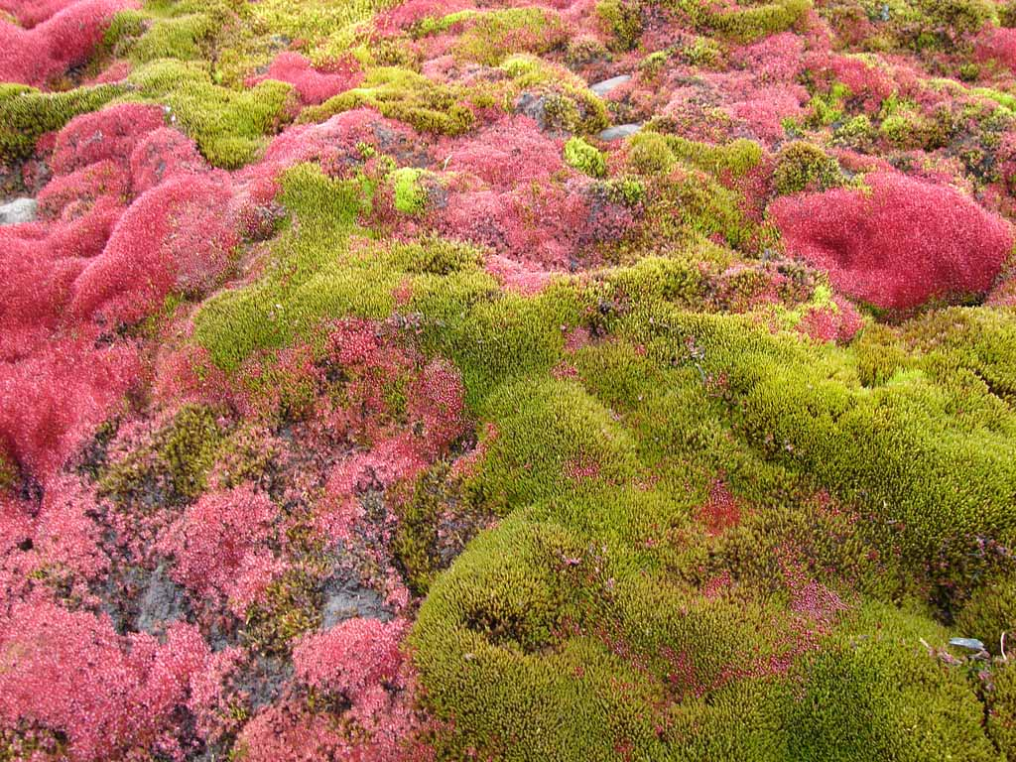
Мхи – одни из самых древнейших растений на Земле Отдел Моховидные объединяет большую группу высших растений, которая насчитывает около 25 000 видов. Из них всего лишь 1 500 видов растут на территории нашей страны. Подсчеты приблизительны, так как до сих пор не изучены очень большие участки тропических лесов. Существует даже отдельная наука, которая занимается изучением мхов – бриология.

Slide 3
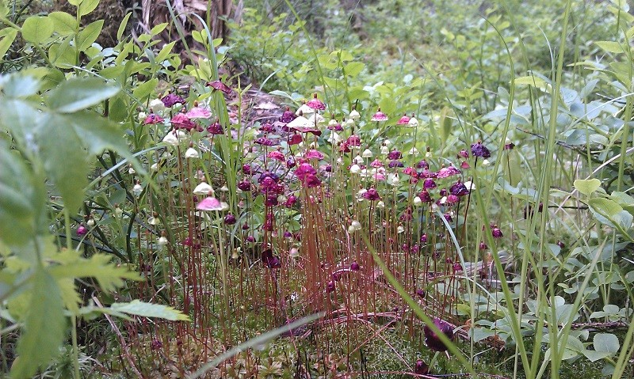
Спла́хнум, или Сплахн (лат. Spláchnum) — род листостебельных мхов отдела Моховидные.
Род обычен для Арктики и умеренных широт — на Новой Земле, Исландии, Шпицбергене, Земле Франца-Иосифа, Гренландии, в Европе, Монголии, Северной Америке, встречается на тропическом острове Сулавеси. Растения заселяют болота, кустарники и пастбища.

Slide 4
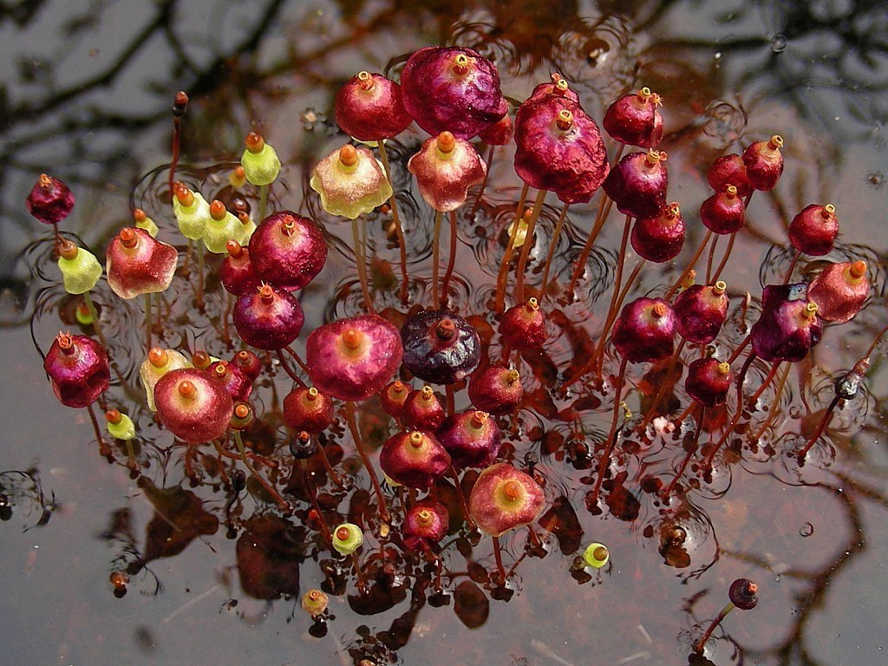
Многие виды участвуют в регуляции водного баланса на торфяниках. Другие разлагают почвенную органику, в особенности помёт крупного рогатого скота. Споры видов, растущих на экскрементах животных, распространяются с помощью мух, откладывающих в фекалии яйца.

Slide 5
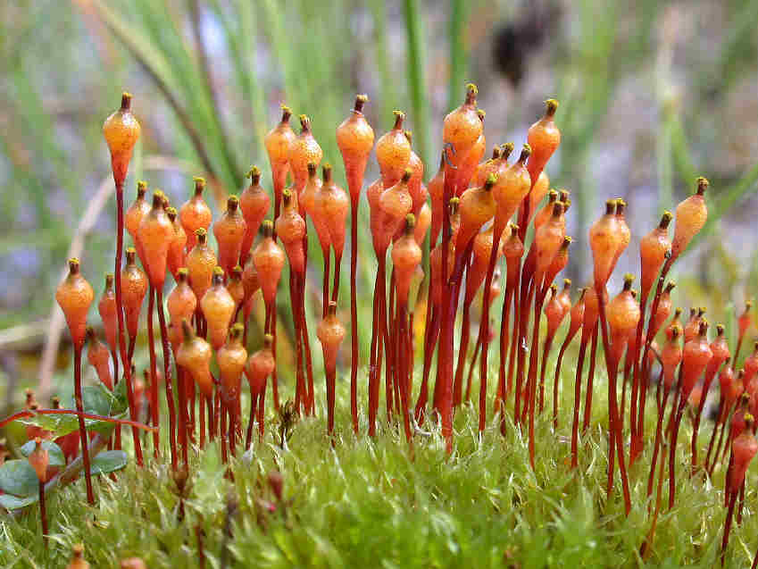
Cплахнум бутылковидный — Splachnum ampullaceum
Встречается на безлесных Фарерских островах и в Гренландии. В горах проникает на юг до Пиренеев и Балкан, в Азии – до Таджикистана, Тибета, севера Китая, Японии (Хоккайдо и Хонсю); в Северной Америке распространен по всей Канаде и северным штатам США. На территории России вид проникает на юг до зоны хвойно-широколиственных лесов, где растет на крупных болотах, но чаще встречается в таежной зоне, в тундровую зону не заходит. Растет на экскрементах крупного рогатого скота, возможно также кабана, как правило, на болотах и сырых лугах.

Slide 6
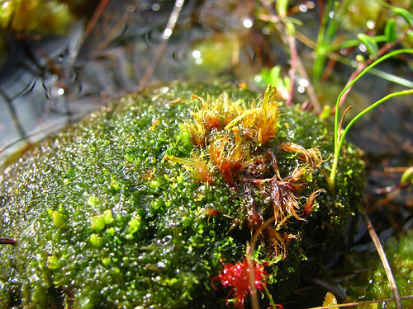
Сплахнум пенсильванский— Splachnum pensylvanicum
В Северной Америке встречается в приатлантических районах, от Лабрадора до Флориды, являясь там, таким образом, наиболее южным из видов рода. В Евразии был собран только в Калининградской области и Латвии, в 3 местонахождениях. Не исключено, что вид был случайно занесен, некоторое время существовал здесь, но уже почти сто лет более не отмечался. Рос на кочках на моховом болоте.

Slide 7
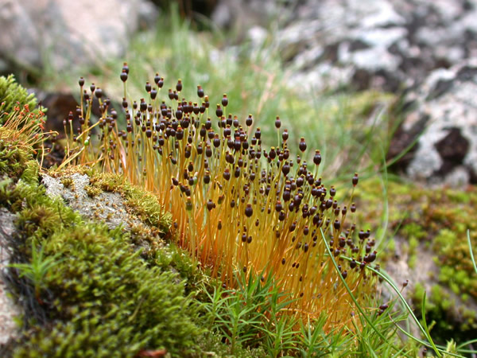
Сплахнум сферический— Splachnum sphaericum
Распространен в Арктике и таежной зоне Северного полушария, в Евразии на юг – до гор Центральной Европы, Казахстана, Монголии, провинции Внутренняя Монголия в Китае. На территории европейской России южная граница проходит по Ленинградской и Архангельской областям и республике Коми. В азиатской части России вид значительно более распространен и довольно част, например, в Якутии, единичные находки есть и на Алтае, и в бассейнах притоков Амура (например, Буреи). Растет в сырых заболоченных местах, обычно на экскрементах, иногда на гнилой древесине.

Slide 8
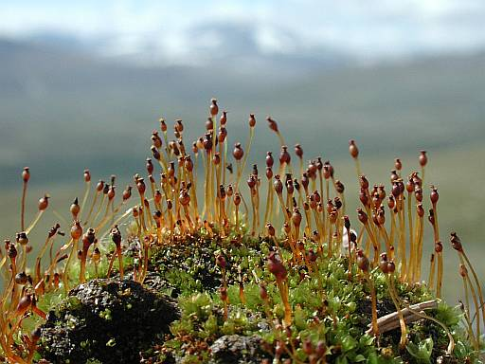
Сплахнум сосудовидный— Splachnum vasculosum
В Европе, встречаясь на островах Северного Ледовитого океана (Шпицберген, Медвежьи острова), он в то же время проникает на юг до Альп и Великобритании; в Азии встречается в Киргизии, Казахстане, на северо-востоке Китая; в Америке считается наиболее северным видом (Аляска, северные районы Канады, Гренландия). В европейской части России наиболее южные местонахождения известны в Карелии и на Онежском полуострове в Архангельской области. В Азии он практически не пересекает к югу 62 параллели. Растет в мокрых болотистых местах, ключевых болотах, берегах озер, на помете северного оленя, в местах линьки водоплавающих птиц.

Slide 9
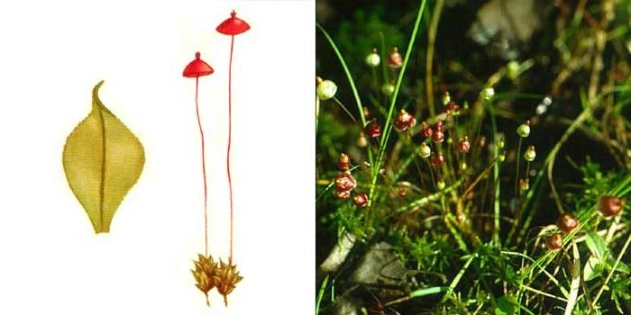
Сплахнум красный— Splachnum rubrum
В Европе за пределами России встречается только на Скандинавском полуострове, в Эстонии и Латвии; в Азии граница вида более южная: он известен из Монголии и провинции Внутренняя Монголия в Китае; в Северной Америке растет на Аляске и в Канаде, а в США только в районе Великих Озер. В России вид встречается преимущественно в лесной зоне. Растет на разложившихся экскрементах крупного рогатого скота, кабана, медведя, в мшистых хвойных лесах, на болотах, сырых лугах.

Slide 10
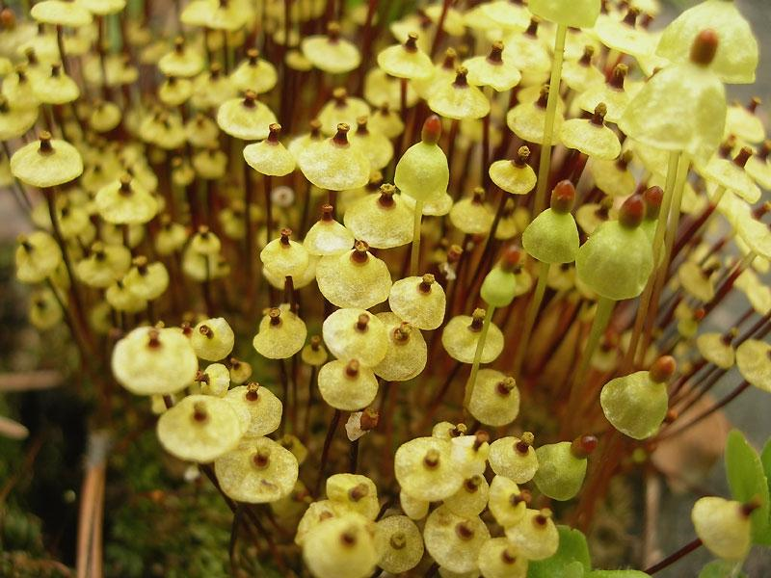
Сплахнум желтый— Splachnum luteum
В Евразии за пределами России встречается в Европе только на Скандинавском полуострове, в Азии – в Монголии и на северо-востоке Китая; в Северной Америке – на Аляске и в Канаде. В России местами довольно обычен на Кольском полуострове и в Карелии, отдельные находки есть на юг до Ленинградской и Вологодской областей, в Сибири распространен широко в таежной зоне (сравнительно нередок в Якутии и
Красноярском крае), изредка заходя в Арктику и горы юга Сибири. Растет чаще всего на экскрементах северного оленя и коров, в сырых лесах и на болотах.

Slide 11
Спасибо за внимание!

